Slide 1
Android App
計算機
自動化測試
使用 UI Automator 實現自動化測試

Slide 2
目錄
UI Automator 介紹
環境架設
Test Case 設計 & 自動化測試實現
遇到的問題
可以改進的部分
References

Slide 3
UI Automator

Slide 4
UI Automator 介紹
Testing framework
包含建立 UI 測試的各種 API 和執行自動化測試的引擎
UI Automator Viewer
限制：Android 4.3 (API level 18) or higher.

Slide 5
環境需求
Android Studio
Android SDK
Android Support Repository
JUnit

Slide 6
環境架設
安裝依賴庫 ( 在 build.gradle 內加入以下程式碼)
dependencies { androidTestCompile ‘com.android.support.test:runner:0.4’ // Set this dependency to use JUnit 4 rules androidTestCompile ‘com.android.support.test:rules:0.4’ // Set this dependency to build and run Espresso tests androidTestCompile ‘com.android.support.test.espresso:espresso-core:2.2.1’ // Set this dependency to build and run UI Automator tests androidTestCompile 'com.android.support.test.uiautomator:uiautomator-v18:2.1.2’ }

Slide 7
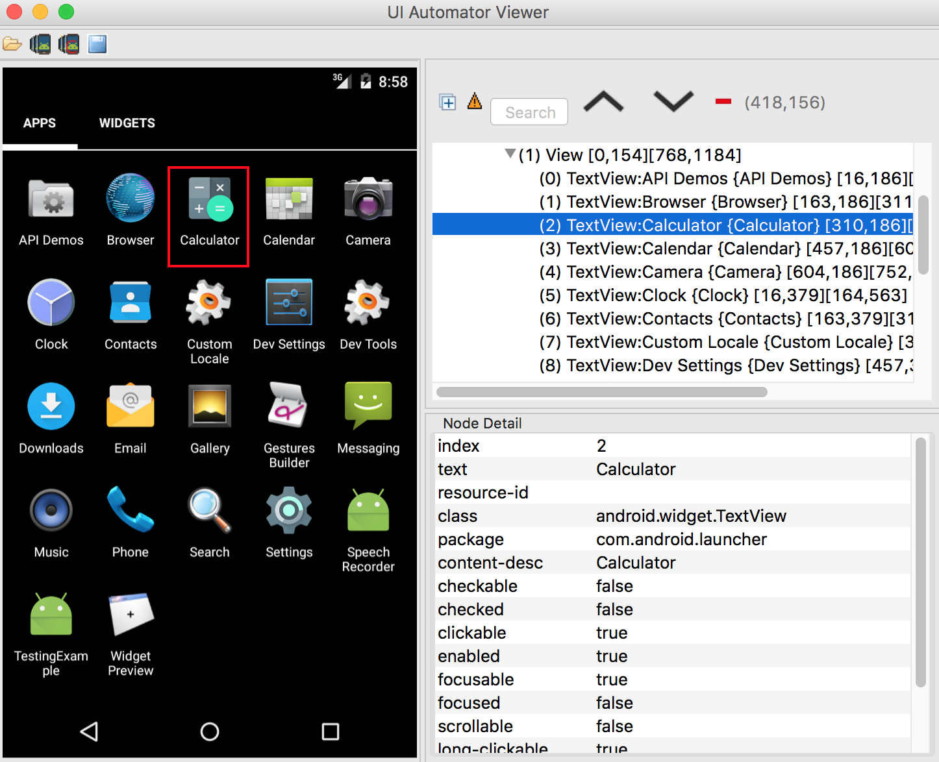
UI Automator Viewer
使用 UI automator Viewer 輔助自動化測試

Slide 8
Test Case 設計
& 自動化測試實現

Slide 9
Test Case 設計 - 開啟 Calculator
測試目的：開起計算機
測試步驟：
Step 1. 點選 Apps Button
Step 2. 點選 Calculator App 圖示
預期結果：正確開起計算機

Slide 10
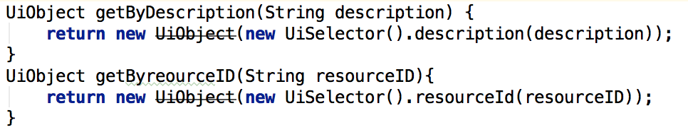
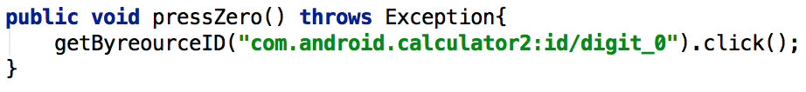
程式設計
將抓取物件的方法獨立出來，需要使用時呼叫
把各個 Click Button 分別建立成方法，需要使用時直接呼叫方法

Slide 11
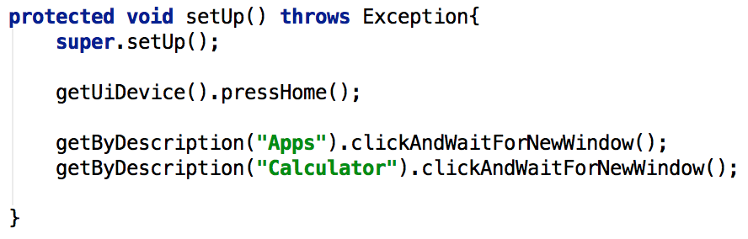
程式碼：開啟 Calculator

Slide 12
Test Case 設計 - 四則運算（加法）
測試目的：測試計算機加法運算是否正確
測試步驟：
Step 1. 點選任意數字（ex. 9）
Step 2. 點選計算機上加法 button
Step 3. 點選任意數字（ex. 5）
Step 4. 點選等於 button
預期結果：確認 Step 1. 和 Step3. 之數字相加是否正確

Slide 13
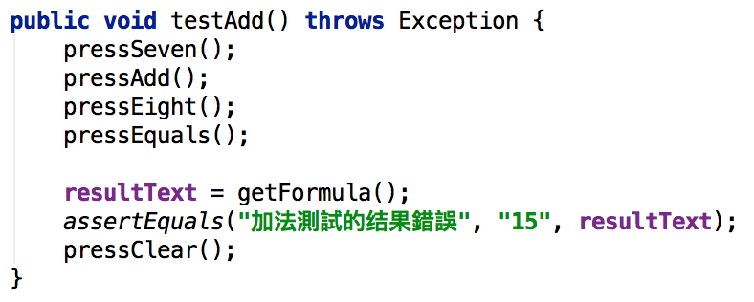
程式碼：四則運算（加法）

Slide 14
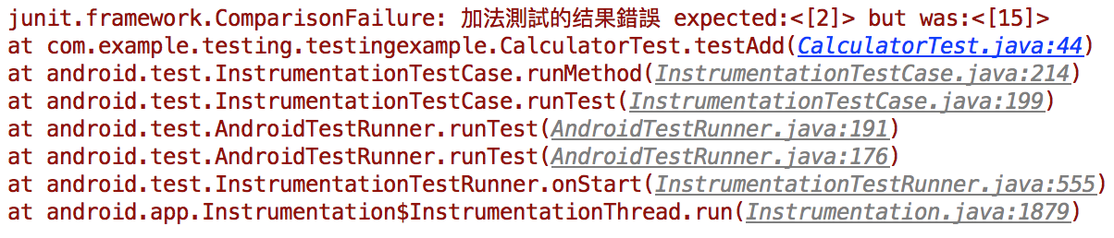
使用 assert 判斷
若判斷正確
假設：
若判斷錯誤：

Slide 15
Test Case 設計 - 四則運算（減法）
測試目的：測試計算機減法運算是否正確
測試步驟：
Step 1. 點選任意數字（ex. 9）
Step 2. 點選計算機上減法 button
Step 3. 點選任意數字（ex. 5）
Step 4. 點選等於 button
預期結果：確認 Step 1. 和 Step3. 之數字相減是否正確

Slide 16
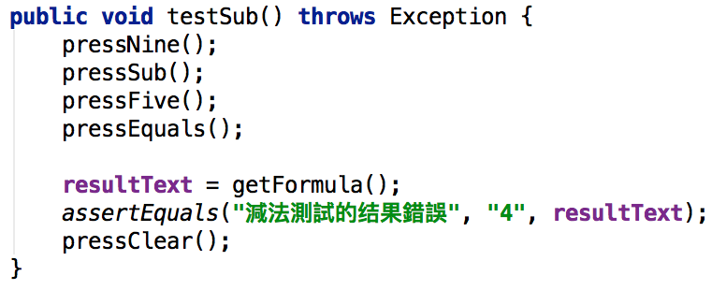
程式碼：四則運算（減法）

Slide 17
Test Case 設計 - 四則運算（乘法）
測試目的：測試計算機乘法運算是否正確
測試步驟：
Step 1. 點選任意數字（ex. 9）
Step 2. 點選計算機上乘法 button
Step 3. 點選任意數字（ex. 5）
Step 4. 點選等於 button
預期結果：確認 Step 1. 和 Step3. 之數字相乘是否正確

Slide 18
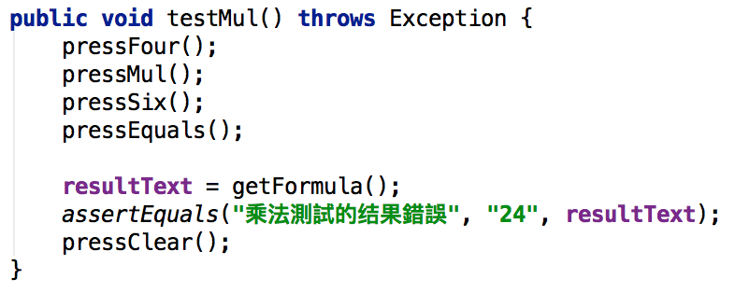
程式碼：四則運算（乘法）

Slide 19
Test Case 設計 - 四則運算（除法）
測試目的：測試計算機除法運算是否正確
測試步驟：
Step 1. 點選任意數字（ex. 10）
Step 2. 點選除法 button
Step 3. 點選任意數字（ex. 5）
Step 4. 點選等於 button
預期結果：確認 Step 1. 和 Step3. 之數字相除是否正確

Slide 20
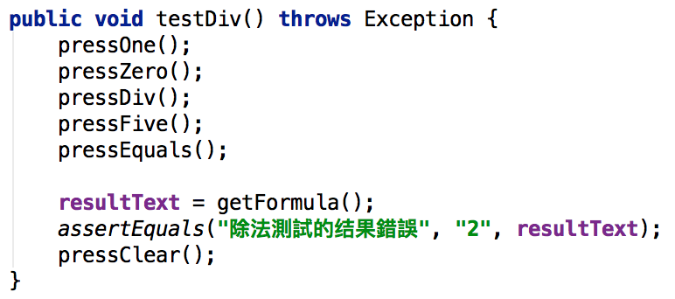
程式碼：四則運算（除法）

Slide 21
Test Case 設計 - Clear 功能
測試目的：測試計算機 Clear 功能是否正確
測試步驟：
Step 1. 點選任意數字（ex. 10）
Step 2. 點選運算 button（ex. /）
Step 3. 點選任意數字（ex. 5）
Step 4. 點選等於 button
Step 5. 點選 Clear Button
預期結果：顯示器上資料應被清除

Slide 22
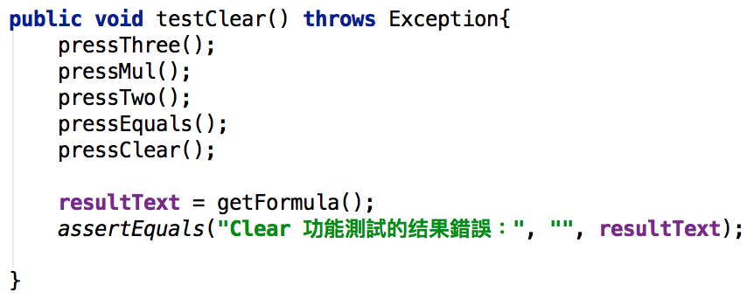
程式碼：Clear 功能

Slide 23
Test Case 設計 - Delete 功能
測試目的：測試計算機 Delete 功能是否正確
測試步驟：
Step 1. 點選任意數字（ex. 1）
Step 2. 點選任意數字（ex. 5）
Step 4. 點選 Delete Button
預期結果：最後輸入的數字應被刪除

Slide 24
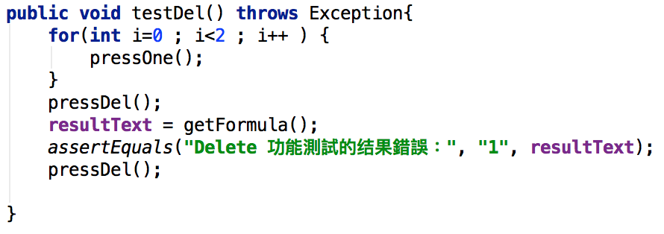
程式碼：Delete 功能

Slide 25
Test Case 設計 - 小數的運算
測試目的：小數的運算正確
測試步驟：
Step 1. 輸入任意數字（ex. 0）
Step 2. 點選小數點 button
Step 3. 點選任意非零數字（ex. 2）
Step 4. 點選任意運算元（ex. +）
Step 5. 重複 Step 1.~Step 3.
Step 6. 點選等於 button
預期結果：小數運算正確

Slide 26
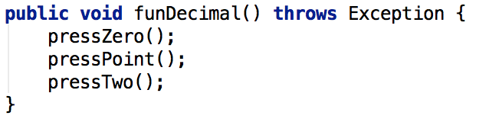
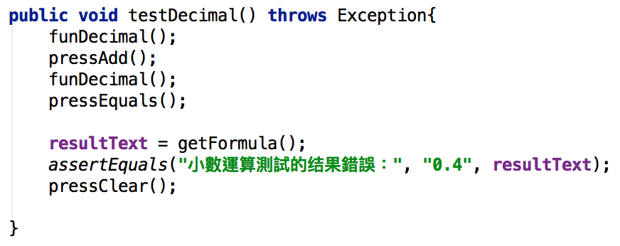
程式碼：小數的運算

Slide 27
Test Case 設計 - 點選多次小數點
測試目的：點選小數點多次，行為應正確
測試步驟：
Step 1. 點選小數點 button
Step 2. 重複 Step 1. 兩次
預期結果：只會顯示 Step 1. 小數點，其餘點選小數點的動作則無效

Slide 28
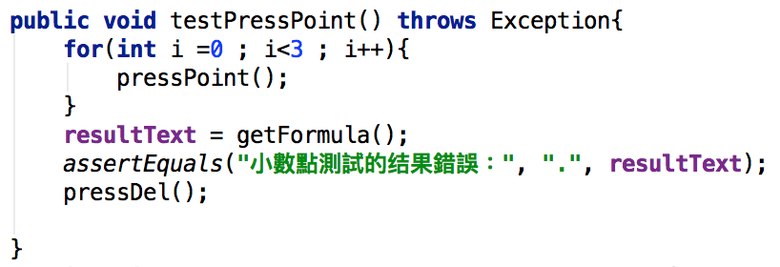
程式碼：點選多次小數點

Slide 29
Test Case 設計 - 除以 0
測試目的：運算除以零時，應出現無限大
測試步驟：
Step 1. 輸入任意數字（ex. 1）
Step 2. 點選除法 button
Step 3. 點選數字 0
Step 4. 點選等於 button
預期結果：出現無限大符號

Slide 30
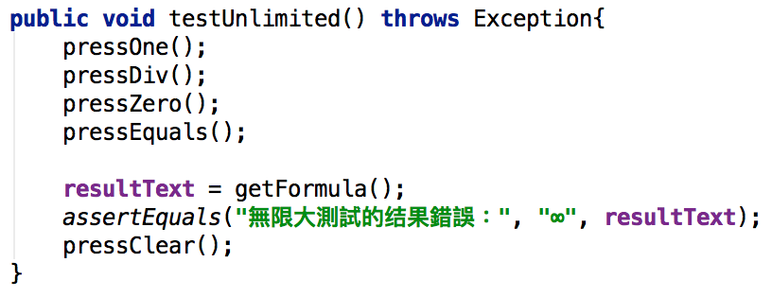
程式碼：除以 0

Slide 31
Test Case 設計 - 運算元切換
測試目的：運算元的切換正確
測試步驟：
Step 1. 輸入任意數字（ex. 1）
Step 2. 點選任意運算元（ex. +）
Step 3. 點選和 Step 2. 不同的任意運算元（ex. -）
預期結果：運算元切換正確，應顯示最後 Step 3. 輸入的運算元

Slide 32
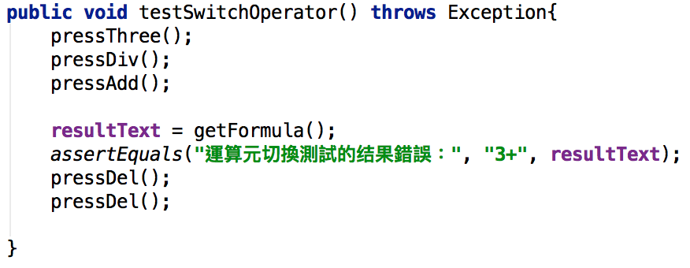
程式碼：運算元切換

Slide 33
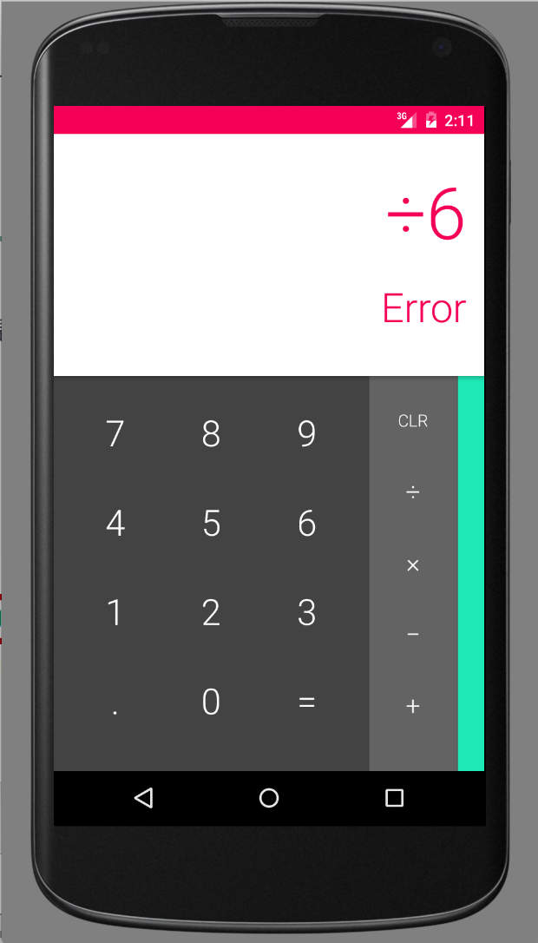
Test Case 設計 - 無效的運算
測試目的：執行無效運算，顯示訊息
測試步驟：
Step 1. 點選減法 button
Step 2. 點選除法或乘法 button
Step 3. 點選任意數字（ex. 6）
Step 4. 點選等於 button
預期結果：此為無效運算，應顯示 Error

Slide 34
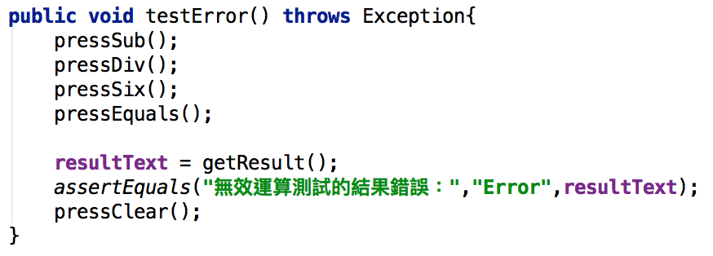
程式碼：無效的運算

Slide 35
Test Case 整理
By Function | 四則運算（加法）
 | 四則運算（減法）
 | 四則運算（乘法）
 | 四則運算（除法）
 | Clear 功能
 | Delete 功能
 | 小數運算
By Logic | 點選多次小數點
 | 除以 0
 | 運算元切換
By Specific Step | 無效的運算

Slide 36
遇到的問題

Slide 37
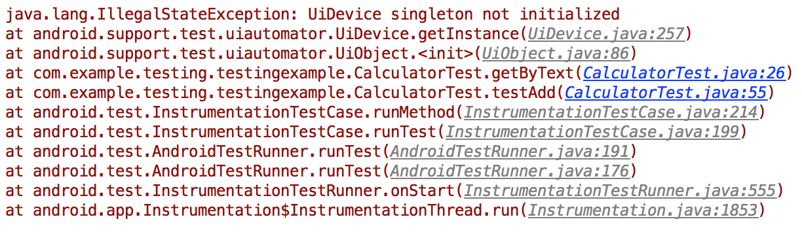
IllegalStateException（已解決）
執行到某部分程式時，出現以下錯誤訊息

Slide 38
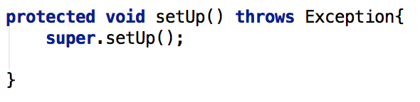
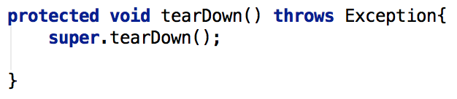
IllegalStateException （已解決）
解決辦法：設定 sepUp() 及 tearDown() 讓 UiDevice 初始化
以下為程式碼：

Slide 39
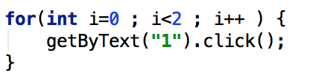
不能連續 Click Button （已解決）
原本使用以下程式碼
問題：
裝置只操作一次 click 動作

Slide 40
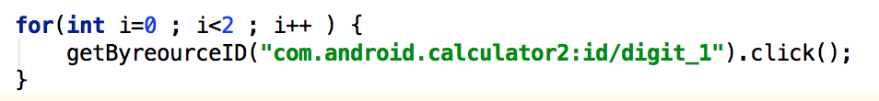
不能連續 Click Button （已解決）
解決方法：
更改抓取物件方式，使用 resourceID 抓取後，解決此問題。
以下為程式碼：

Slide 41
Reference
使用JUnit Framework實現Android App自動化測試之探討http://140.127.82.166/retrieve/18991/91.pdf
Android Developers
https://developer.android.com/topic/libraries/testing-support-library/index.html#features
Android Studio 導入 UI Automator 測試框架
http://blog.csdn.net/u011504118/article/details/46318693
壹讀
https://read01.com/
How to press a button twice using Google UiAutomator?
http://stackoverflow.com/questions/17396646/how-to-press-a-button-twice-using-google-uiautomator

